Slide 1




市场营销一体化管理SaaS云平台

Slide 2

1、公司介绍
2、产品特点
3、产品功能
4、产品案例

Slide 3

EventBank公司介绍

Slide 4











EventBank捷会易公司介绍
EventBank 拥有世界领先的下一代市场营销智能管理平台，该系统具有信息化，自动化，数据化，一体化的特点。
EventBank 一体化智能管理平台的功能包括：活动管理，客户关系管理（CRM），邮件营销（EDM），会员管理，财务收支，机构设置等
| www.eventbank.cn
4

Slide 5
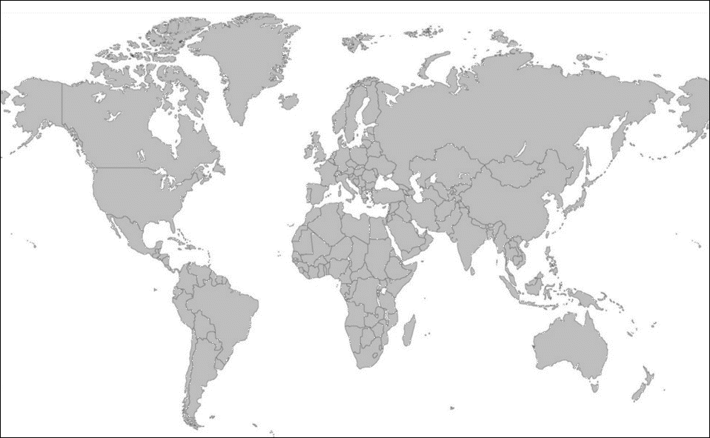

EventBank 公司
EventBank（捷会易）是一家面向全球大中型企业和机构，提供SaaS（云
平台）服务的B2B创新型软件公司，在硅谷、香港和北京都有分支机构。
硅谷
北京
香港

Slide 6





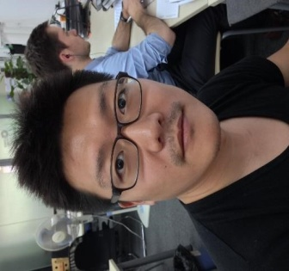



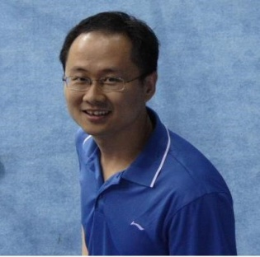

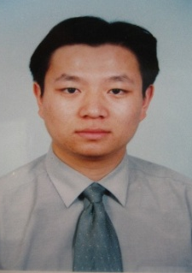
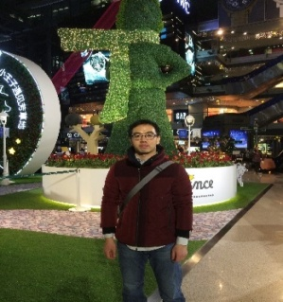
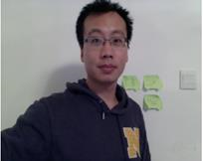
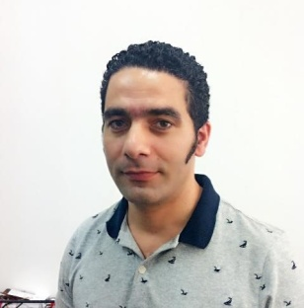

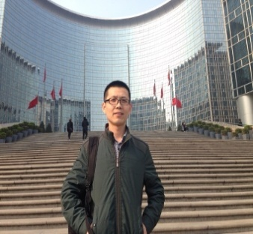
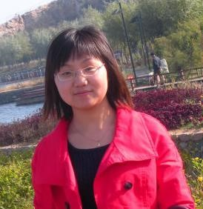


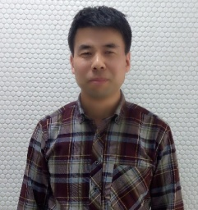


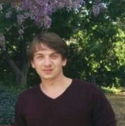



EventBank捷会易团队成员
| www.eventbank.cn
6

Slide 7
EventBank产品特点

Slide 8
1
市场营销一体化的云平台
一体化的管理平台，轻松管理市场活动全流程。
活动前
活动中
活动后
快速发布活动页面
PC, 手机, 微信同步
多种社交媒体分享
自动群发邀请邮件
活动团队协同工作
网上支付
电子签到
迅速收集客户信息
实时下载最新资讯
现场问卷调查
邮件营销（EDM）
客户关系（CRM）
财务收支
会员管理
机构设置

Slide 9

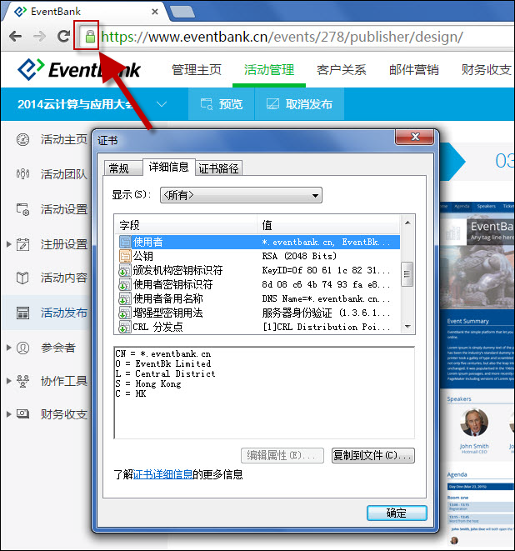
安全性最高
2
最安全的智能管理平台
We are EventBank,We are as safe as a Bank.
全球拥有两个数据中心；
加入了全球云安全联盟（CSA）；
全站应用SSL （验证与加密功能）；
ISO 27001 最佳实践；
定期进行信息安全审计；
采用多租户数据架构 。

Slide 10
EventBank产品功能

Slide 11
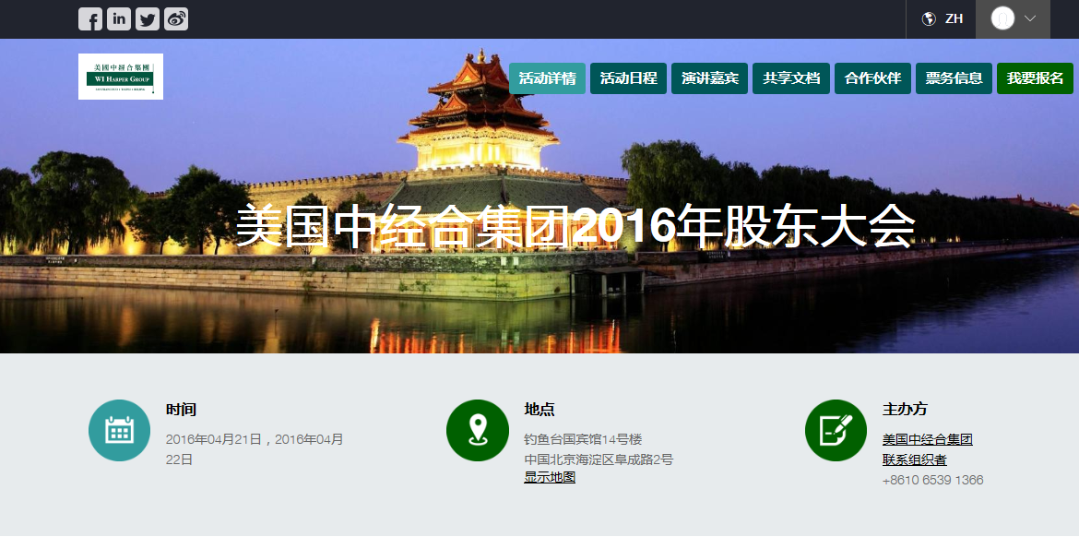
1
快速生成活动官方网站
快速生成具有专业水准活动宣传官网，支持中文、英文、西班牙文三种语言。
| www.eventbank.cn
11

Slide 12
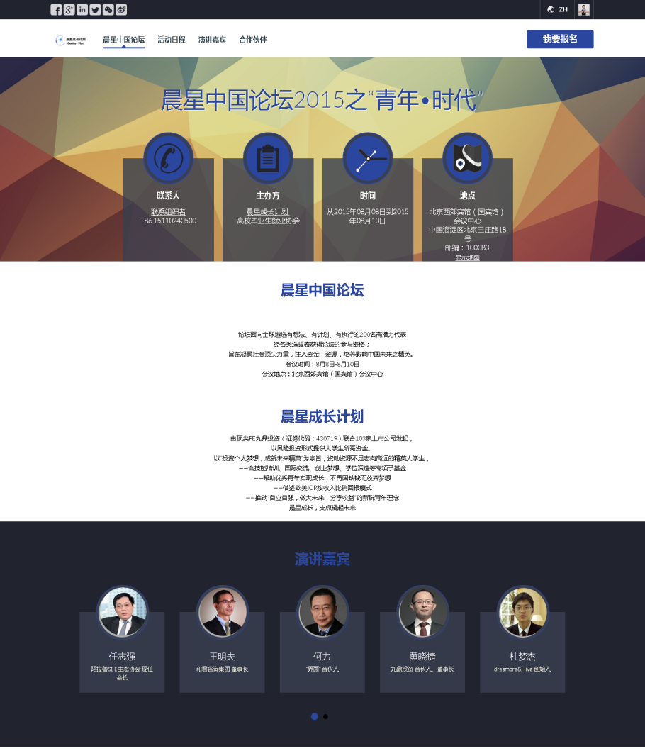
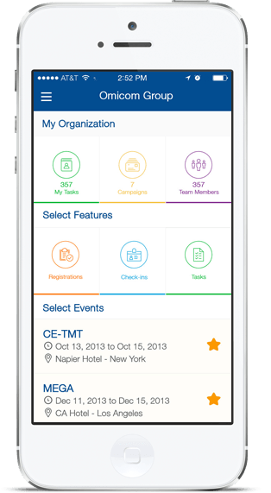
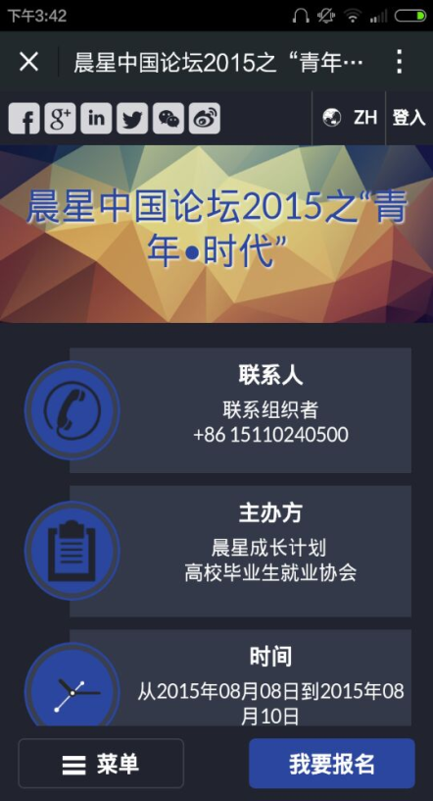
2
报名官网电脑、手机、微信同步
活动网页电脑、手机、微信即时同步，并支持分享到国内外主流社交媒体网站。

Slide 13
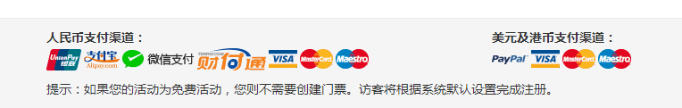
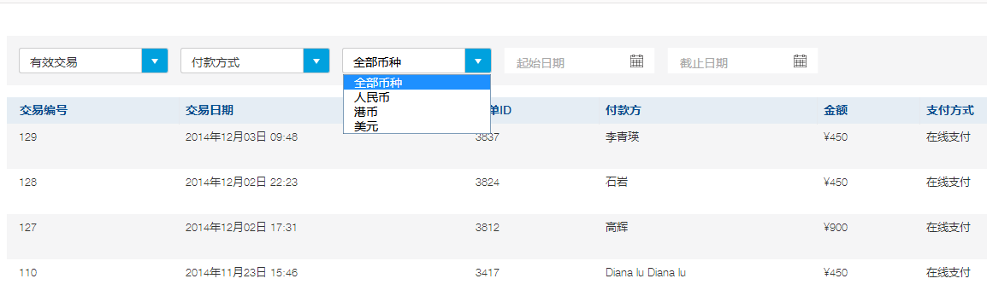
3
活动门票在线支付
支付宝、微信支付、Visa、PayPal等多种支付渠道支持全球主流货币的在线支付。

Slide 14
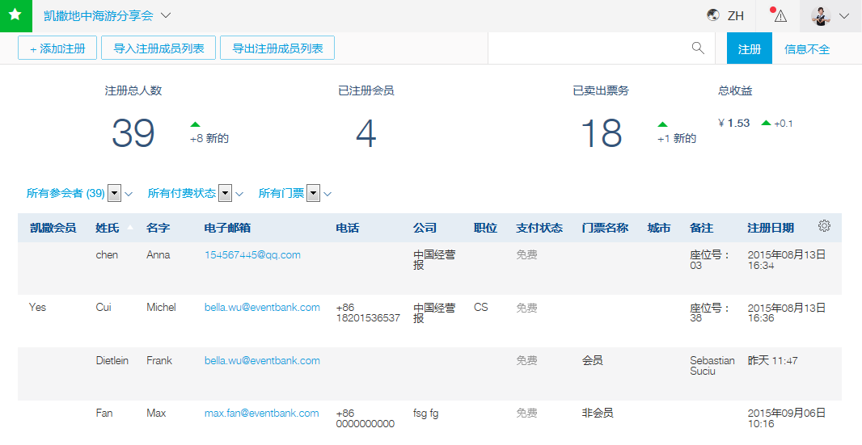
4
自定义设置报名表格，即时统计注册人数
根据需求设置参会资格审核，即时查看参会者详情，统计注册人数。

Slide 15
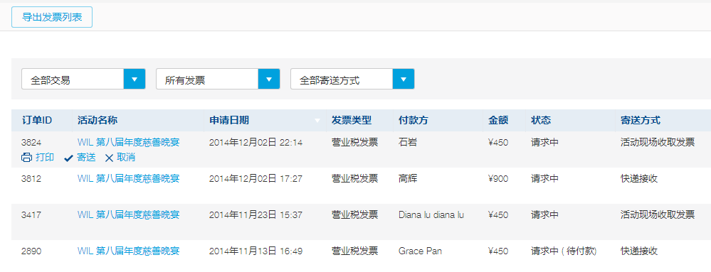
5
在线收集发票信息
在线提交、管理发票信息，大大减少活动现场工作量。

Slide 16
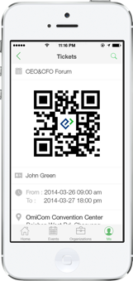
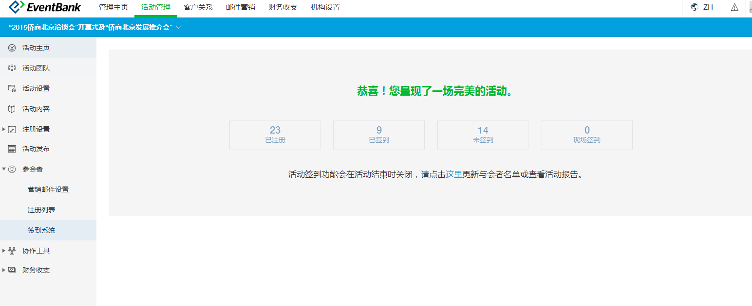
6
高效签到管理系统
通过二维码签到，随时掌控会议流程，及时了解嘉宾动向。
| www.eventbank.cn
16

Slide 17
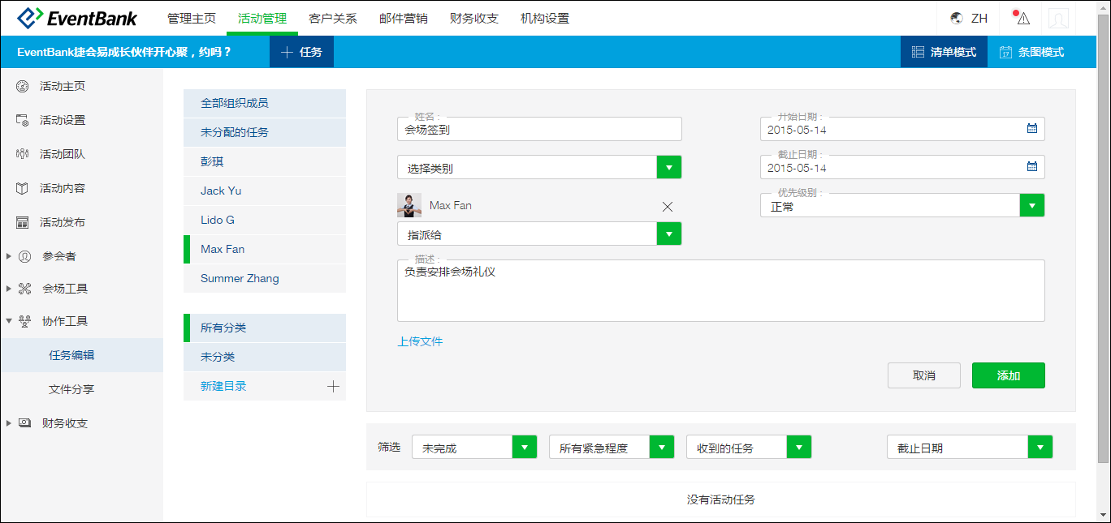
7
确保高效团队协作
通过任务分配功能促进团队成员通力协作，支持PC、移动多终端及时沟通协作。
| www.eventbank.cn
17

Slide 18
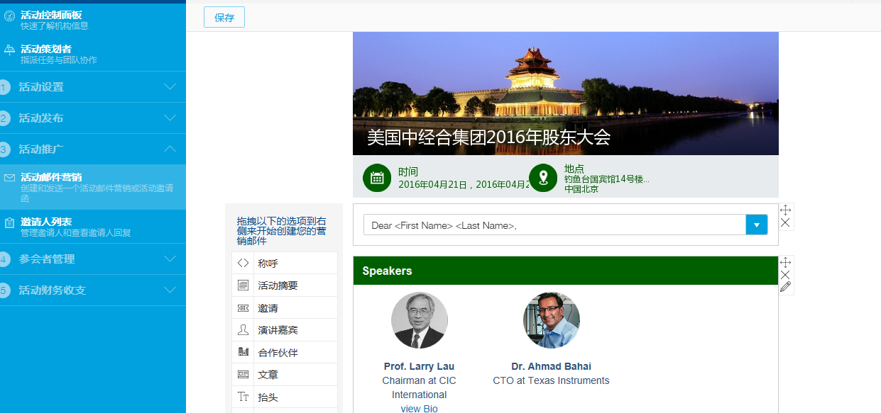
8
营销邮件模板丰富多彩，一键发送并追踪成效
根据喜好自定义设计各种内容的营销邮件，一键发送上万封并查看发送效果。

Slide 19
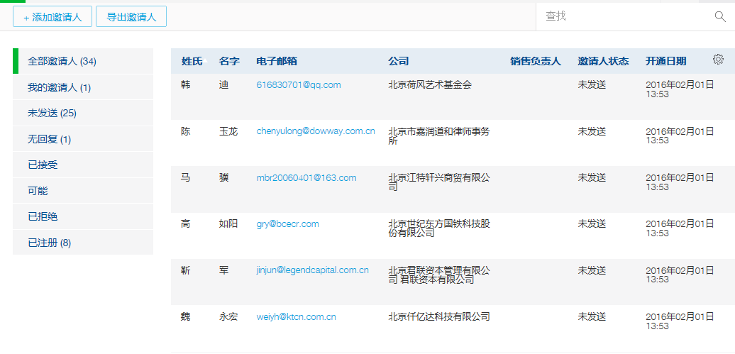
9
活动邀请函成效反馈
掌握特定邀请人群的反馈，及时把握活动邀请的情况。

Slide 20
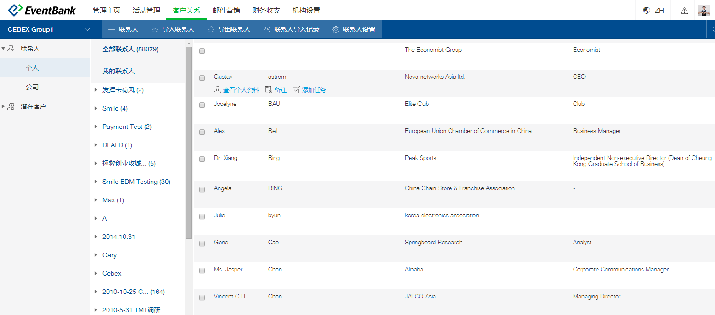
10
客户关系管理（Marketing CRM)
永久管理您的客户信息，随时导入/导出客户注册列表，跟踪管理互动进度。

Slide 21
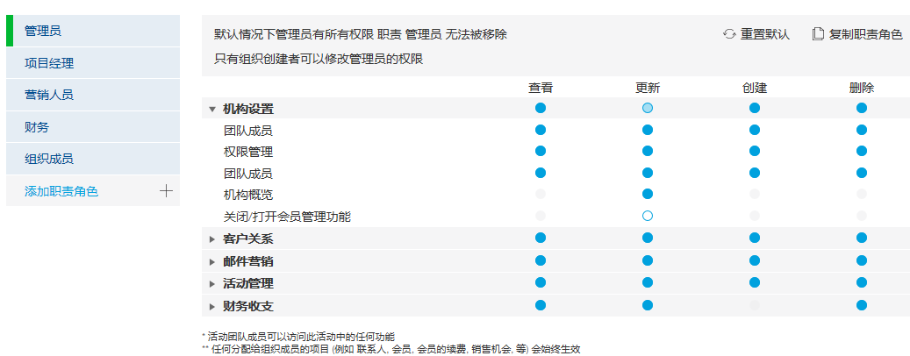
11
团队成员角色和权限
设置不同部门成员的平台权限，保障公司数据的安全性。

Slide 22
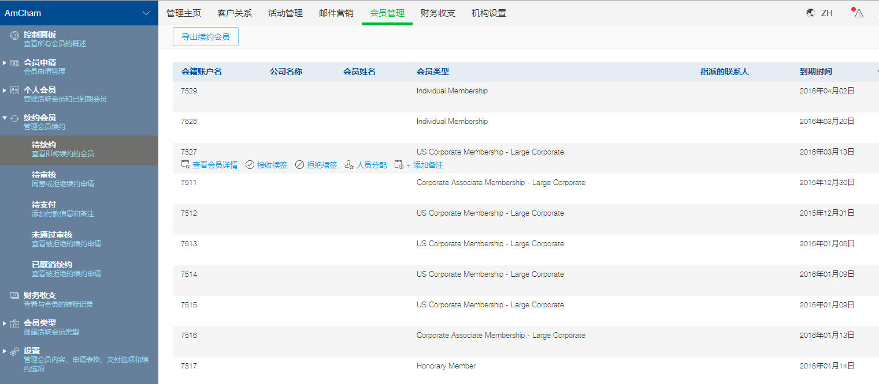
12
智能会员管理系统
在线完成会员申请、批复和交费，智能管理追踪会员数据和续约详情。

Slide 23
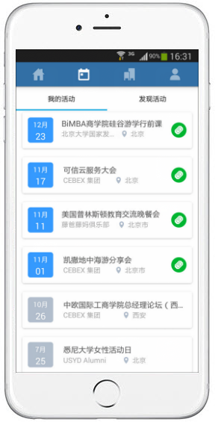
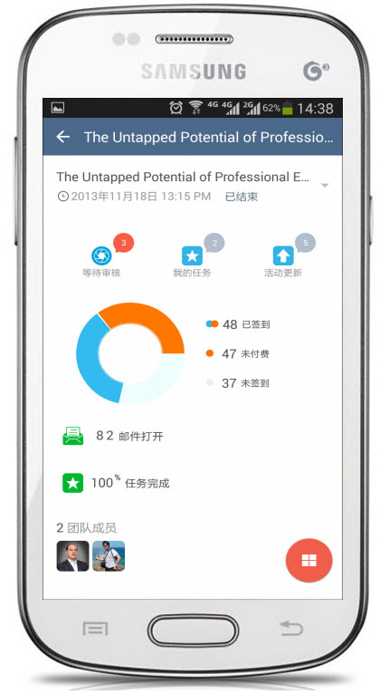
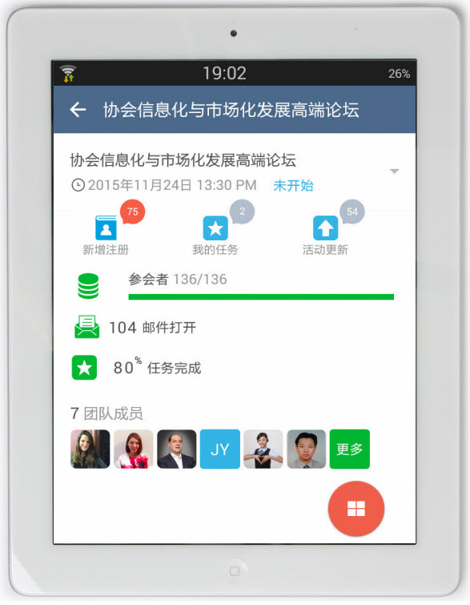
13
随时随地管理活动和数据
通过移动设备轻松创建、管理、推广您的活动，参会者随时随地查看相关活动信息。

Slide 24
EventBank案例分享

Slide 25
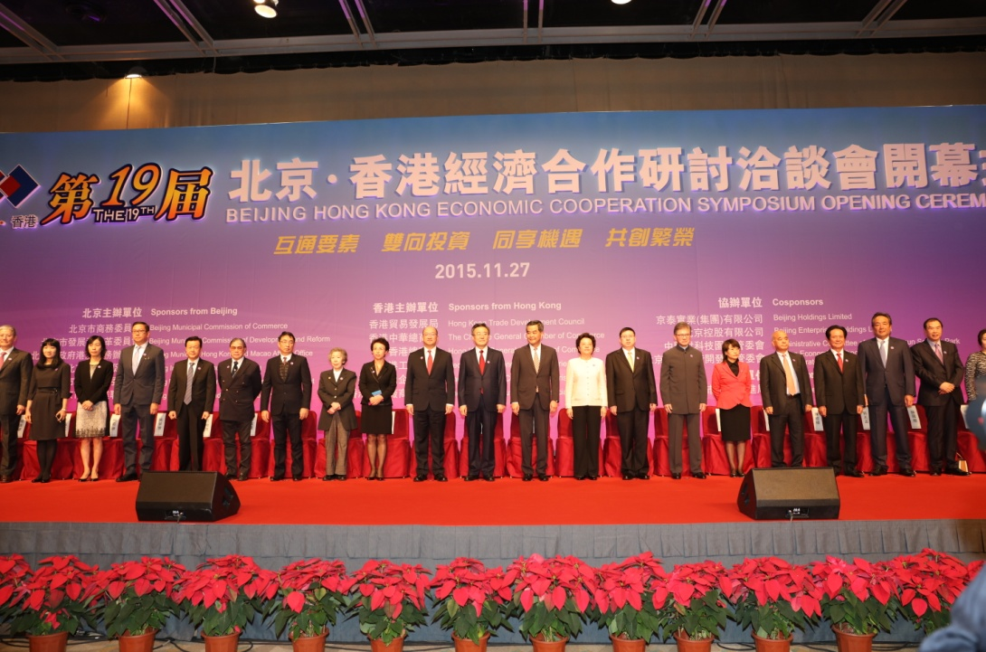
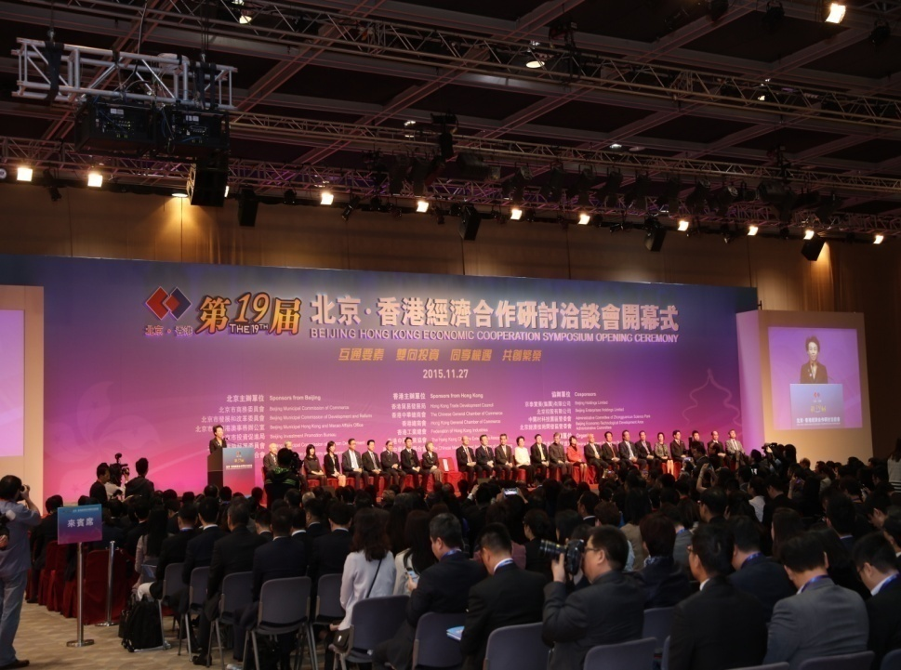
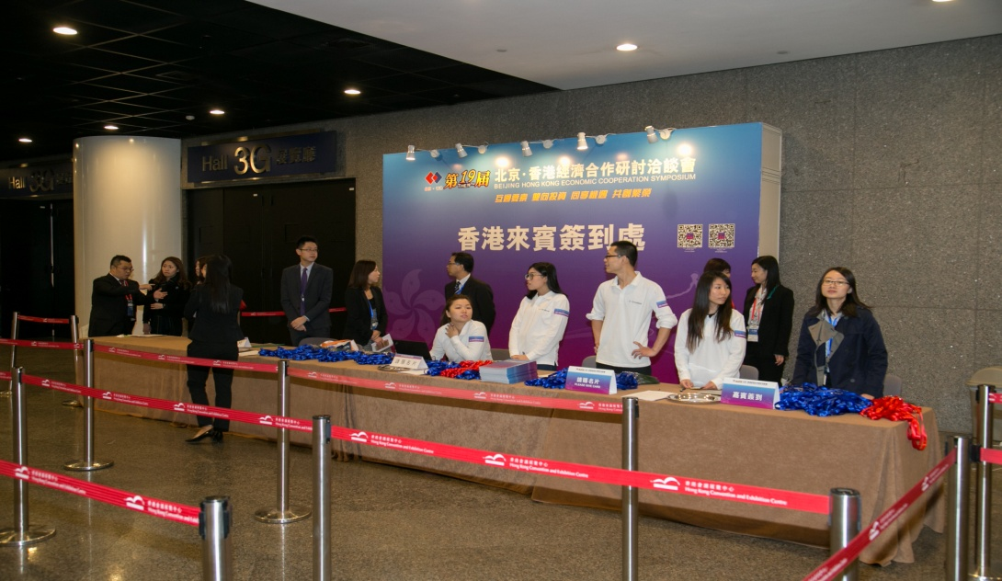
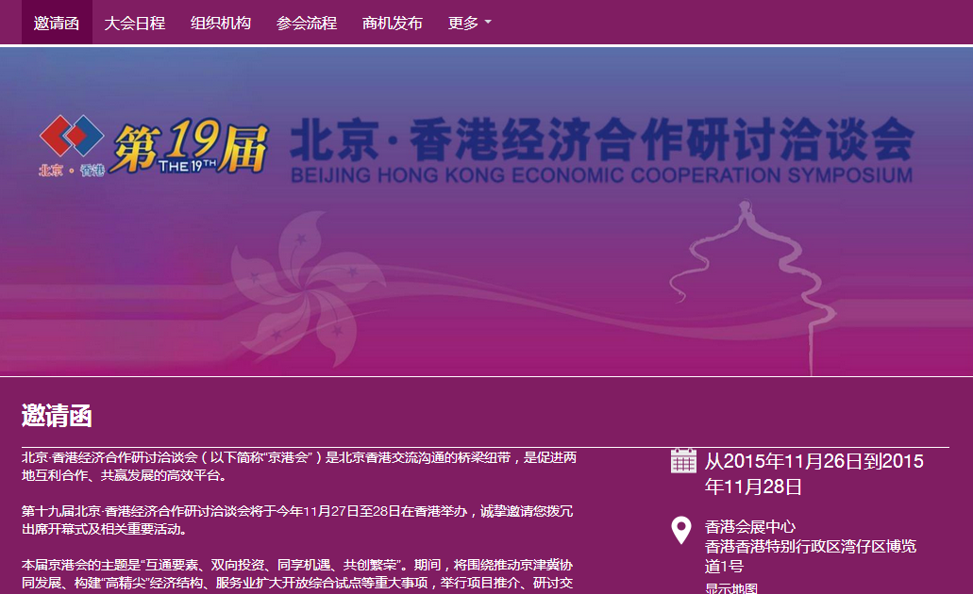
案例——第19届北京.香港经济合作研讨洽谈会

Slide 26
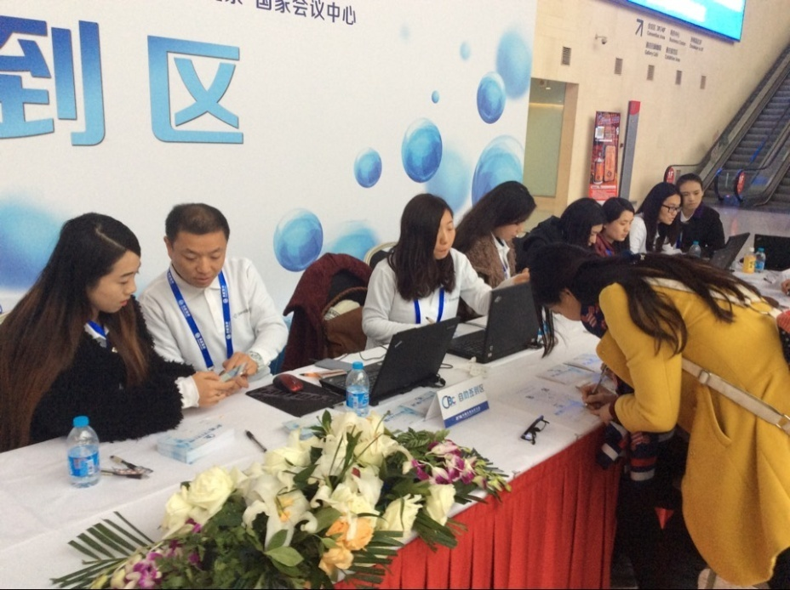
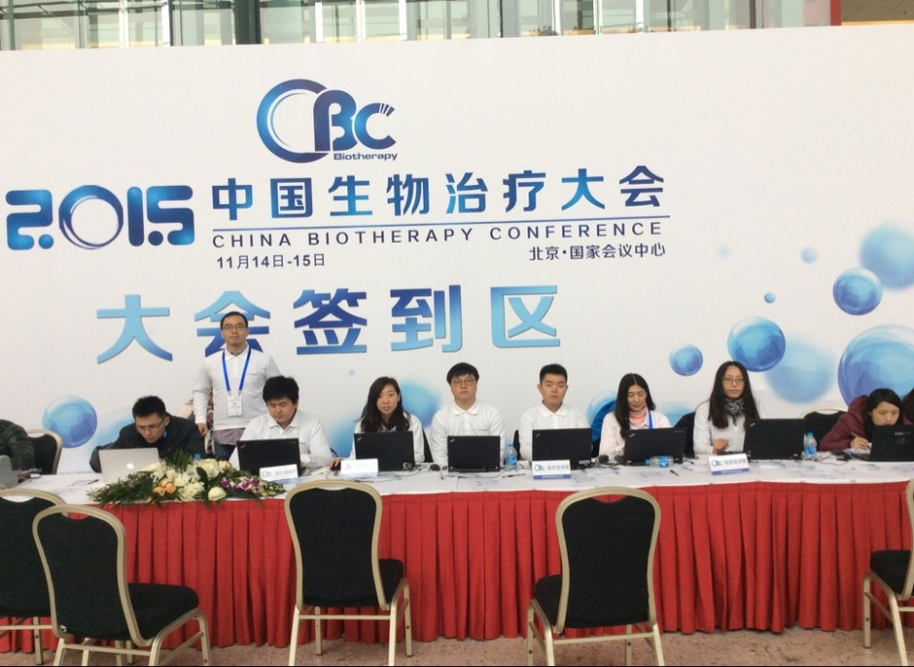
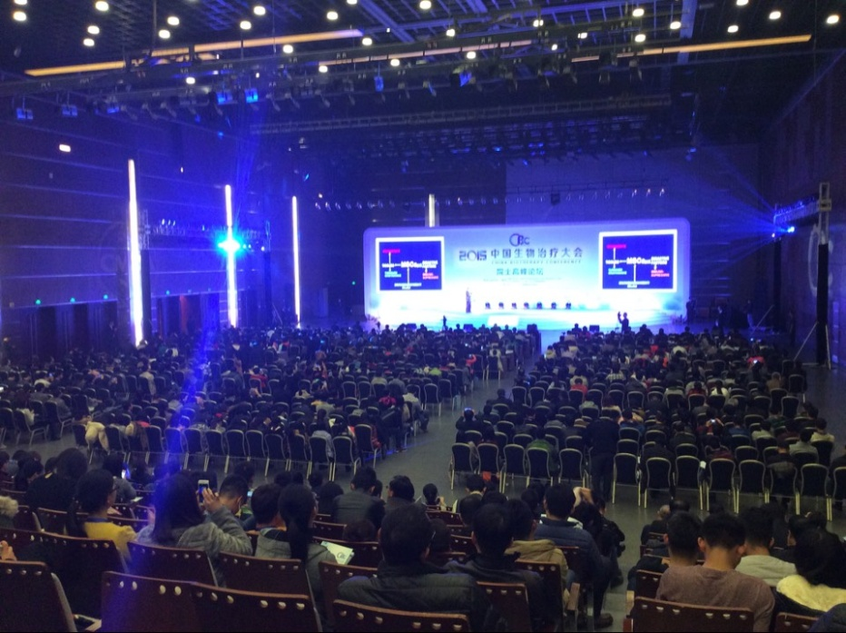
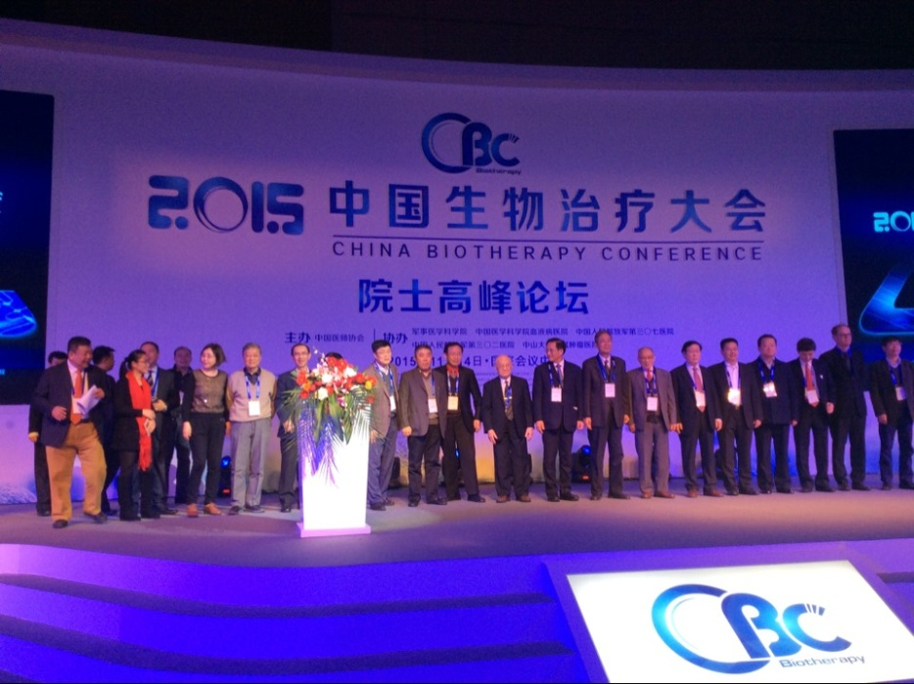
案例——中国医师协会“2015中国生物治疗大会”

Slide 27
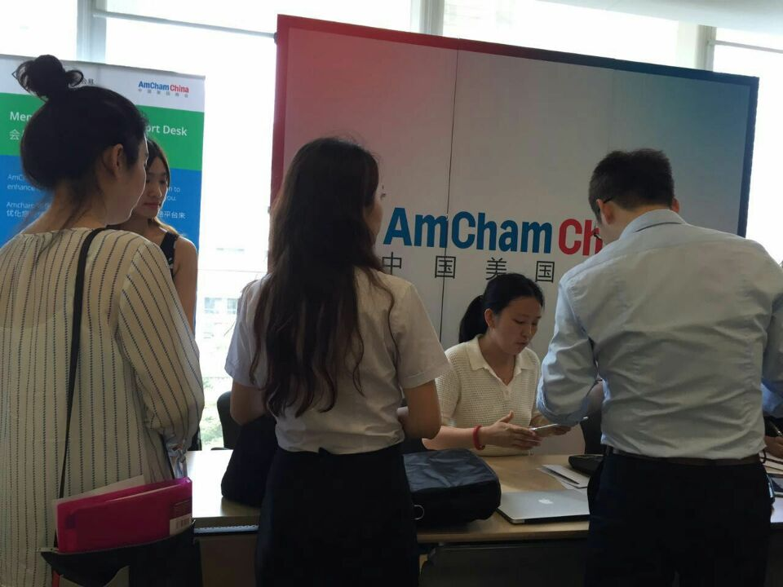
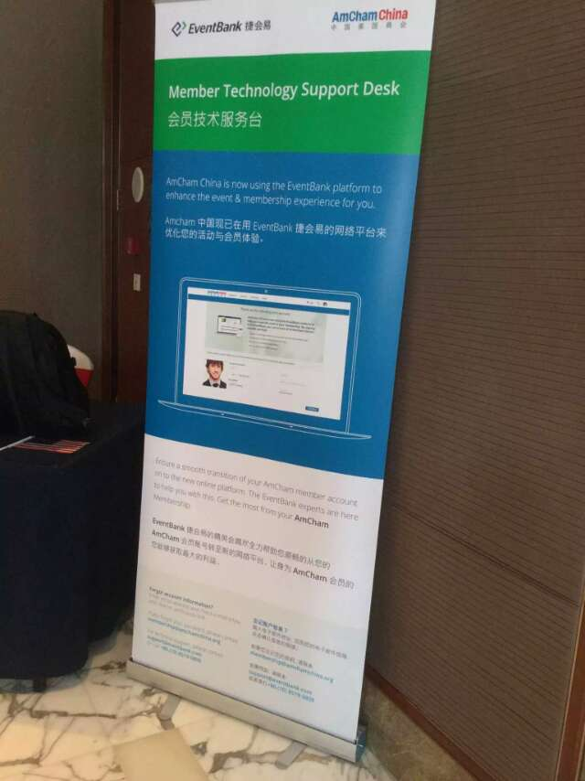

案例——中国美国商会“美国独立日活动”

Slide 28



















企业案例

Slide 29

Edward 李腾飞
邮箱: edward.li@eventbank.com
地址：北京市朝阳区光华路SOHO 216室
官网：www.eventbank.cn,www.eventbank.com
| www.eventbank.cn
17
12

